Slide 1
組織理論 管理
指導老師:王瑞麟

Slide 2
1.3/2
組織理論管理 課程重點 1
什麼是 管理 (M-IS)-5管?
什麼是 組織
什麼是 組織理論管理
組織理論管理 是 何系的必修重點
組織理論管理 有何應用範圍? (從 小到大)
5.組織理論管理個案應用-
6.個案應用:www.facebook.com/retail8
7.管理實務 : https://www.google.com.tw/maps/@24.1148104,120.6810618,13.75z/data=!4m2!6m1!1s1vexIgKIHuDGQ2Eut0cTC1azETZE?hl=zh-TW
* 期中考前 各組 要在facebook 開一個 粉絲專業帳號。
* 期中報告 做 FB粉絲專業與相關連結
王老師的專長
MK-IS(Marking)行銷
◎
SCM-IS(物流-供應鏈)

Slide 3
組織的基本概念 1/4
什麼是組織
組織的定義
是一個 社會實體 (人->家)，由兩個以上的成員(社區-中都-國)組成，經過密切的協調與整合，以回應環境的需求，完成共同的目標。
組織結構
是組織協調整合的機制之一，可將組織內部的分工方式、工作職務在組織中的位置、各職務間的報告關係及協調機制做適當的安排。

Slide 4
組織的基本概念 1/4
什麼是 管理 (M-IS)-5管?
5管 的定義
2 大 企業實體 (產->銷)，經過密切的
協調與整合 (5流)，以回應環境的需求，完成共同的目標。MIS(Managenent Information System 管理-資訊系統): 產銷-人發財
行銷 4P -> MK-IS
4 種策略功能
Product 產品策略
Price 價格策略
Place 通路策略 -> 通路 : 零售 Retail ->配送 Distribution
Promotion 促銷策略。

Slide 5
資訊與 大數據資訊管理
資訊
資訊 (information)
指經過有 系統 的整理、對決策 有幫助的資料與訊息。
廣義的資訊
廣義資訊的內涵（參考圖9-1）
訊息(message)
資料(data)
資訊(information)
知識(knowledge)
智慧(intelligence)

Slide 6
計算機 的基本概念
什麼是 計算機 ? 硬體 vs 軟體 (MIS)
硬體 的定義
PC -> Note Book -> 手機
軟體 (IS) 的定義
系統 -> AI 人工智慧 and IOM 物聯網
軟體應用 (MIS) 的定義
MIS(Managenent Information System 管理-資訊系統):產銷-人發財

Slide 7
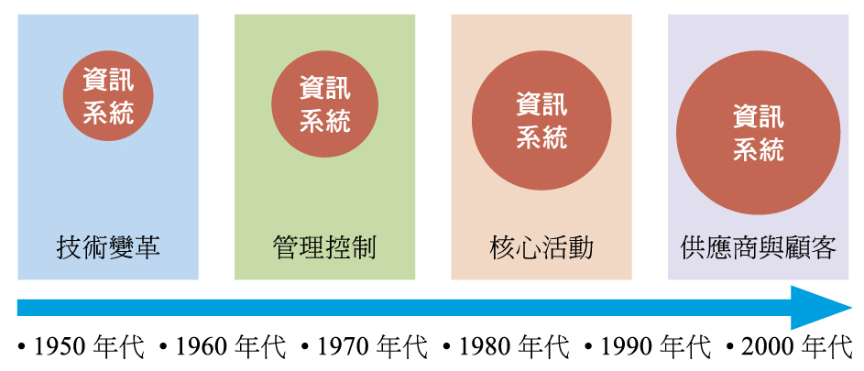
資訊系統應用範圍 SCM-CRM 的擴大

Slide 8
2.3/9 什麼是 EC=B2B +B2C (SCM + CRM) 阿里巴巴
阿里巴巴88年設立。
商業自動化。
86~87年北京網頁設立。
2000年美國網路泡沫化。
中國大陸Favebook—人人網。
93年Sars 掏寶網踢出e-bay。
9月19號，阿里巴巴在紐約證交所完成IPO，身為阿里巴巴的大股東，雅虎（Yahoo）。
曾經，雅虎開創了網路廣告這一業務模式，讓免費的網路走進了千家萬戶，而且至今，雅虎和Google還交替把持著全球訪問量最高網站的頭把交椅。

Slide 9
全球數據人口:75億
手機人口:70億
3G->4G人口:10億
PC
Note Book
手機
網路人口:40億
FB:20億
VS
寬頻人口
4G人口
3G(10M)
4G(20M-70M)
5G(100M-2G)
ADSL
有線
無線
200M~
~300M

Slide 10
3.3/16 5 G 管理網路
測網路速度: TBC台灣寬頻→線上測速。
久鼎公司時測結果: 下載10M，上傳2M。
WIFI測速:台大測速。
T1專線:1.54M :民國86年修平已接專線，月費:10萬/月。
ADSL: 88年。
網路的演進:
Wimax:97年
日本:ISDN
民國72年(1983)
衛星
港劇
日劇(阿信)
民國78年(1989)
1G
民國85年(1996)
2G
GSM(數位)
3大電信:
民國91年(2002)
3G
民國103年(2014)
4G
6月初中華
7月初遠傳、台灣大
中華電信
遠傳電信
台灣大哥大

Slide 11
4.10/10-5.10/17
歐洲最早發展行動電話:70年。
北歐四國:瑞典、丹麥、芬蘭、挪威。聯合開發類比手機。
美國最早發展行動電話:72年，搭配GPS。
最早的通信技術(1897年)
能高越嶺古道。
日本1895年接收台灣，架設無線電，作為無線電、通信、供電使用。
八通關古道(清朝建立)。
頻道的區分:
3家不能超過35MHZ。
A頻道: A1:亞太電信
A2:國基(鴻海)
A3:遠傳(10、10、10)
A4:台灣大(A:15、C:15)
A頻
700
低頻
郊區
B頻
900
C頻
1800
高頻
高速、都會
台灣三固網:
遠傳速博
台灣固網
亞太固網
頂新集團:
威寶、中嘉(cable)
凱擘

Slide 12
出口民調
(93-97年)
提名民調
是一種分層隨機抽樣
投票所←里←區←市
網路問卷模式: 1.佈告欄 : B2B
2.聊天室 : B2C
C2C
C2B
My-survey(免費)
公司進銷存
SCM-POS-EDI
票站調查(英文:Exit Poll)，又常被稱做「出口民調」，是指在選舉進行期間，設於票站出口，訪問剛投票的人的投票意向的民意調查。其主要目的是為了分析及解讀選民的投票行為，並即時知道選舉形勢。所以，很多國家和地區的學者也會與學術組織合作進行票站調查，並分析有關數據^{[1]}。一般而言，票站調查的結果要在選舉結束後才可公佈，以免影響選民投票意向。而票站調查的結果亦可作為在官方點票結果公佈前對選舉結果的估計。不過票站調查也可以用作配票工具而被杯葛。^{[2]}

Slide 13
83年 Hinet
88年 ADSL
PC-NB
Mobile-Cell(Phone)
SCM(產) (Customer-Relationship(FB)
ERP
CRM(銷) RFID
(Wal-mart)百聯(聯華+華聯)
3G
Vo-Da-Fone:
行銷 Marketing
澳-英-德
W-CDMA
Price
Product
Place
Prom(推銷)
Voice-
Data-
Phone

Slide 15
7.10/31 供應鏈 EC 管理
HDMI
SM DP
B2B
C2B
(Ali-baba)
M2M(Machine): WIFI-USB(分享
器)
(Business)
中小企業
EC
電子商務
B2C
C2C
(e-bay) FB
O2O→Big Data(大數據)
(Amazon)
電影
Online:線上(虛擬店)
線下(實體店)
Consumer
全世界網路行銷最佳:亞馬遜。
百聯:中國唯一一家零售業。
SM:超市 DP:百貨。
聯華:上海起家。
昆山(長江三角洲)工業區。
86年台灣就有電子商務:用在銀行。
中國最大外資零售業之冠:大潤發。
中國外資85年。

Slide 16
2014.09.29(3-1)
CRM
戰情室
DataBase
戰情室。
阿里巴巴股權:
日本軟體銀行:34.4%
雅虎:22.6%
馬雲+團隊:8.9%
蔡崇信: 3.6%

Slide 17
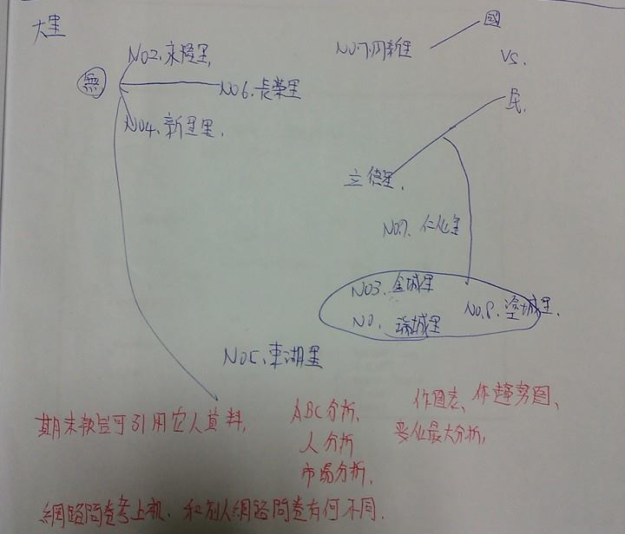

Slide 18
8.11/7 供應鏈 EC 管理
XDSL(光纖+有線電視)
固網人口(寬頻)
90年: 120萬
91年: 破200萬 211.6萬
92年: 破300萬 304.1萬
93年: 375.1萬
94年: 460.2萬
3G
94年: 118萬
95年: 327萬
97年:1,000萬(i3)
98年:1,421萬(i3s)
103年: 20 + 20 + 20 + 0.3萬=63萬
預計: 85 + 85 + 60 + 25萬=220萬
#高鐵通車
Sina
B2B
4G
阿里巴巴
中華
台灣
遠傳

Slide 19
9.11/14 期中考
MOD : 580萬
凱擘 : 155萬
中嘉 : 118萬
大三元軟體下載(凱基證卷)
2009年88風災Google map。
早期PDA用最多: GOOGLE。
11/11日光棍節。
作業:訂閱頻道。

Slide 20
10.11/21 供應鏈 個案 管理
電影:小時代
阿里巴巴:支付寶、娛樂寶。
編劇: 郭敬明。
娛樂寶(眾酬)
股份制
作家
演員
戲劇通路
郭敬明(90年代)+九把刀+柴智屏
編導
韓寒(80年代)
新東方外語(2006年9月7日新東方教育科技集團在美國紐約證券交易所成功上市，成為中國第一家海外上市的教育機構)。

Slide 21
作業--ILMS上傳:
1. KTV
2. 4G
3. 頻寬(含詳細資料)
4. PPT:上課教材下載到電腦再上傳。
工管系電腦來源:教育部補助商業自動化POS需求。
老師網址:entry.hust.edu.tw/~raylin→供應鏈管理→Fortube 500大。
Wats-app(Apple+FB)
Line
(We-chat): QQ騰訊
微信
微博: Blog(新浪:Sine)
Proxy(代理伺服器)
ftp→Proxy(Google)
阿里巴巴市值全球第四:
第一:APPLE 第二:MICROSOFT 第三:Google

Slide 22
11.11/28 供應鏈 個案 管理
土豆網+you.ku. → 阿里巴巴 PK. PPS+愛奇藝。
打車(TAXI): 中國最大打車(快的)。
網路費用分級:
i-Taiwn(中央行政機關室內公共區域免費無線上網):
郵局、火車站、文化中心…等。
iTaichung 臺中市免費無線上網:文化中心。
4G時代:Youtube 影音、媒體整合。
A #900~1000
B #600~800
C #200~400

Slide 24
12.12/5 供應鏈 個案 管理
行銷學
消費者行為→CRM。
萬達集團: 王健林(大連起家,創立於1988年)
連鎖百貨(零售)、酒店
出租商城
文化產業(影城)
旅遊投資
王健林與馬雲豪賭:王健林與馬雲的億元豪賭成為爆點：馬雲說到
2020年電商將取代實體零售佔市場50%，王健林認為不可能，賭
注一億元！
阿里巴巴CEO陸兆禧 飯店旅遊連鎖。
大潤發前身:房地產業。
民國75年，匯率:40元
生鮮超市民國75年開放，
85年中國大陸開放。
4G時代的衝擊:報紙、書籍、雜誌。
多媒體整合: 文字→ 作家韓寒、郭敬明
圖片
音樂
萬科集團:王石(創立於1984年)

Slide 25
TD-LTE
李澤楷
TD-CDMA(中國移動) 4G
①中國規格
香港電訊:CSL(電訊盈科)
(98/9/2:4G)
>
99/12/24
規格 (歐規) | W-CDMA(中國網通) ②
 | 江綿恆
電信 | Vo-Da-Fone(英澳德) 3G
VS
Vo-Da-Fone(英澳德)
① 香港電台
香港無線電台
日本軟體銀行:2006年
中華電信:2009年
中國移動:2010年╳
亞洲電台
(中天、鳳凰)
和記電訊:李嘉誠(英→法:Orange)
CDMA2000(中國電信)
南美洲規格
LTE(歐美)
TD-LTE(亞)
2011年放棄
③ 數碼通: 新鴻基地產
Cyber : 賽碼(通路；3C)
賽格(電子)

Slide 26
13.12/12 供應鏈 個案 管理
10/20小考；11/18期中考
視點31
海闊天空影片
大麥客計畫 T-mall
東莞—深圳:
→1.3萬兒童/日(羅湖口岸)
羅湖口岸每日通關數:25萬人，等於一個移動城市
作業
Google Map (深圳—香港)
我的地圖→匯入*.kml
Warmart
RT-mart
香港首富:
Fortube 500大電信業
視點31
旗米拉
PPS
愛奇藝
QQ騰訊
港
200萬人
1300萬人
Carrefour

Slide 27
Netflix: 成立於1997年 ，
美國本土用戶:225萬人。
國外用戶:175萬人。
全球用戶:4840萬人。
美國2014年第一季 萬人
國際:1253萬人。
COURSE-RA 上海交通大學。
上海復旦大學。
美國有14%收看Netflix,2017年
YOUTUBE-公共電視-HOUSE OF CARDS。
70億:15%→10億
3億*20%=6千萬
20%
10%
~

Slide 28
14.12/19 供應鏈 個案 管理
電信公司 | 3G使用支數 |  | 4G
中華電信 | 1,100萬 | → | 20/85萬
台灣大哥大 | 733萬 | → | 20/50萬+凱擘
遠傳電信 | 720萬 | → | 20/60萬
亞太 | 199萬
頂新(威寶) | 163萬 |  | 0.3/25萬+中嘉
 |  |  | 60萬/250萬
卡別 | 用量(張)
悠遊卡 | 4500萬
i-cash(7-11) | 1,180萬
玉山銀行(pay-pal) | 300萬
永豐卡 | 0.9萬
中信卡 | 0.2萬

Slide 29
周大福珠寶(順德):碧桂園(女)
(佛山)
新世界百貨
地產
鄭
裕
彤
叔
57年
68年
83年
#2020年
921萬人
1/2
橘
色
市
場
青
澀
50歲
戰後嬰兒潮
SC: -Center
Shopping-mall
珠海:東莞:15萬家*20%: 3萬↓
長三角 昆山

Slide 30
15.12/26 供應鏈 個案 管理
Forbes→Lists www.forbes.com
Zara
H&M←Target
Uniqlo
平價服飾 H&M:瑞典

Slide 31
((Local)
LAN
WAN
*(Novell)
通訊
雲端→無所不在(系統)
電訊
4G
媒體
大數據
30%
A
15%
搖擺區
決戰區
指標
30%
市場
B
15%
C
30%
Plat form←Infrastructure←Software(SaaS)
區隔 : 策略
S
I
P
選情分析:分析ABC 路口旗幟
as a service

Slide 32
16.1/2 供應鏈 個案 管理
人
感性
理性
道德
消費者行為
市場
策略管理
戰略
戰術
(企劃、活動4p)
1週←1月←2月
(票號)
:
競選總部

Slide 33
未來事件交易所
中天、年代(eranewsuplod)—播放清單
https://www.youtube.com/user/ctitv/playlists
https://www.youtube.com/user/eranewsupload/playlists
飢餓行銷
所謂「飢餓營銷」是指商品提供者有意調低產量，以期達到調控供求關係、製造供不應求「假象」、維持商品較高售價和利潤率的目的。
飢餓式營銷是在孟子「君子引而不發，越如也」的基礎上演變而來的，類似於囤積貨物、待價而沽。西方經濟學中的「效用理論」，是指消費者從對商品和服務的消費中所獲得的滿足感，它屬於一個心理概念，具有主觀性，這一常識在營銷學中被稱為「飢餓」營銷。
企業運用「飢餓」營銷的前提是企業產品品牌和產品質量擁有足夠的號召力，然後再運用飢餓營銷方式使其價值和號召力成倍地放大，為以後的持續熱銷打下基礎，並建立忠誠度更好的客戶群體。所以飢餓營銷不能簡單地理解為「定低價-限供量-加價賣」，強勢的品牌、良好的產品、出色的營銷才是關鍵，才是基礎。

Slide 34
17.1/9 供應鏈 個案 管理
NEC+Fuji(物流IS)
VS
IBM
HP
1984年
Unix
VS
Apple
MS+Intel(2006)
HP
DELL
CONPAG
歐
美
亞
*WOZ *DOS
Content: i-tune
VS
Mac-word
Google
FB
Youtube
+ARM
安謀
英
Nokia+Erison
三星+HTC
Amazon+Google
(i-pad) (Asus)
2次/年

Slide 35
www.most.gov.tw 科技部
9003010
12345678

Slide 36
18.1/16 供應鏈 個案 管理 期末考
小考
POWER CAM下載 59914.exe

